Slide 1
SIA "KULDĪGAS ŪDENS"
2021. – 2022.

Slide 2
Ūdensvadu remonti pagastos
Nr. p.k. | PAGASTS | 2014 |  | 2015 |  | 2016 |  | 2017 |  | 2018 |  | 2019 |  | 2020 |  | 2021
 |  | EUR | m | EUR | m | EUR | m | EUR | m | EUR | m | EUR | m | EUR | m | EUR | m
1. | Gudenieki | 2 718.04 | 50 | 287.04 | 31 | 62.08 |  | 397.19 | 3 | 382.56 | 5 | 2 622.24 | 100 | 580.19 | 10 | 240.76 | 15
2. | Īvande | 1 168.61 | 48 | 1 068.71 | 10 | 775.08 |  | 353.43 | 76 | 1 262.49 | 22 | 9.42 |  | 157.38 |  | 37.40
3. | Kabile | 336.47 | 39 | 1 396.67 | 229 | 244.15 | 53 | 333.70 | 13 | 771.22 | 6 | 1 022.21 |  | 76.21 |  | 338.78 | 40
4. | Kurmāle | 312.88 |  | 100.97 |  | 628.73 | 65 | 226.92 | 0 | 579.83 |  | 723.80 |  | 220.89 |  | 352.00
5. | Laidi | 2 183.79 | 87 | 1 601.93 |  | 1 326.66 | 35 | 2 069.22 | 42 | 1 216.38 | 6 | 990.32 | 70 | 4 539.24 | 118 | 5 647.83 | 187
6. | Padure | 1 855.03 | 4 | 587.67 | 76 | 481.93 | 96 | 225.97 | 59 | 399.91 | 5 | 184.39 |  | 184.56 | 3 | 12.93
7. | Pelči | 1 914.56 |  | 757.96 | 5 | 252.87 | 48 | 32.77 |  | 124.74 | 3 | 34.42 |  | 535.96 | 60 | 217.97 | 30
8. | Renda | 1 769.75 | 53 | 246.65 | 10 | 1 090.20 | 160 | 853.06 | 106 | 431.15 | 32 | 573.32 | 9 | 1 081.12 | 77 | 59.90
9. | Rumba | 677.79 | 14 | 874.71 | 3 | 1 078.87 | 12 | 690.66 | 86 | 342.25 |  |  | 103 | 5 727.42 | 38 | 686.61
10. | Vārme | 512.62 | 93 | 809.55 | 0 | 1 488.72 | 72 | 582.02 | 50 | 335.50 |  | 740.08 | 78 | 4 833.98 | 201 | 213.59 | 13
11. | Turlava | 1 221.43 |  | 573.81 | 0 | 518.35 | 3 | 335.92 | 52 | 290.27 |  | 152.17 |  | 1 909.07 | 20 | 1 263.08
12. | Ēdole |  |  |  |  |  |  |  |  |  | 550 | 2 241.96 |  | 448.47 |  | 971.32 | 11
13. | Snēpele |  |  |  |  |  |  |  |  |  |  | 1 487.15 |  | 277.02 |  | 26.92
Kopā, EUR |  | 14 670.97 |  | 8 305.67 |  | 7 947.64 |  | 6 100.86 |  | 6 136.30 |  | 10 781.48 |  | 20 571.51 |  | 10 069.09
Kopā, m |  |  | 388.00 |  | 364.00 |  | 544.00 |  | 487.00 |  | 629.00 |  | 360.00 |  | 527.00 |  | 296.00
Kopā |  | EUR 84 583.52 | m 3595

Slide 3
Ūdenssaimniecības infrastruktūras tehnoloģiskā modernizācija
Nr. p.k. | Nosaukums | Ekspluatācijā nodošanas datums | Uzskaites vērtība, EUR
1. | Kanalizācijas sistēma (pie Turlavas veikala) | 04.03.2014. | 4 753.08
2. | Attīrīšanas iekārtas (Padure) | 14.03.2014. | 11 671.66
3. | Ūdens atdzelžošanas stacija (Ķimale, Padure) | 31.08.2015. | 6 557.08
4. | Ūdens atdzelžošanas stacija (Jaunā kūts, Kabile) | 31.08.2015. | 5 895.70
5. | Ūdens atdzelžošanas stacija (Novadnieki, Rumba) | 31.08.2017. | 8 824.43
6. | Sadzīves notekūdeņu attīrīšanas iekārtu rekonstrukcija (Renda) | 10.12.2017. | 14 120.53
7. | Ūdens atdzelžošanas stacijas tehniskās mājiņas uzlabošana (Venta, Rumba) | 18.12.2018. | 3 780.54
8. | Ārējais ūdensvads (Dārza ielā 6 līdz īpašumam Viesturdārzs, Ēdole) | 28.02.2019. | 14 889.41
9. | Sadzīves notekūdeņu attīrīšanas iekārtu rekonstrukcija (Kabile) | 30.12.2019 | 17 777.92
10. | Tehniskās mājiņas tehniskā stāvokļa uzlabošana un atdzelžošanas iekārtas uzstādīšana (Gudenieki) | 13.12.2019. | 10 739.59
11. | Tehniskās mājiņas tehniskā stāvokļa uzlabošana un atdzelžošanas iekārtas uzstādīšana (Mežvalde, Rumba) | 30.04.2020. | 16 350.53
12. | Ūdensvada rekonstrukcija (Līvānu iela, Laidi) | 31.05.2020. | 11 592.83
13. | Tehniskās mājiņas tehniskā stāvokļa uzlabošana un atdzelžošanas iekārtas uzstādīšana (Vārme) | 37.07.2020. | 14 203.88
14. | Notekūdeņu attīrīšanas iekārtu izbūve (Ķikuri, Turlava) | 30.09.2021. | 33 142.09
15. | Ūdens atdzelžošanas iekārtas uzstādīšana (Laidi) | 30.09.2021. | 7 482.07
16. | Asfalta segums nobrauktuvei (NAI Ķikuri, Turlava) | 30.11.2021. | 1 882.55

Slide 4
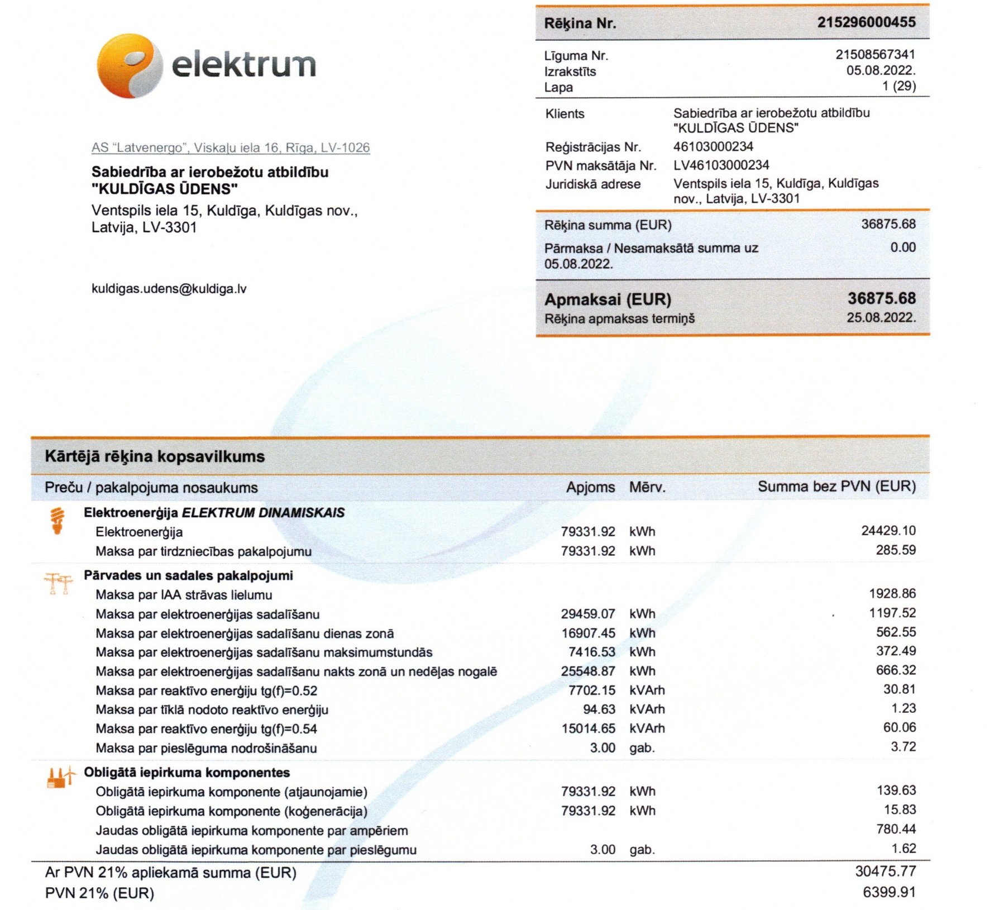

Slide 5
Ūdenssaimniecības infrastruktūras tehnoloģiskā modernizācija
2021.gads
Kuldīgas novada Turlavas pagasta Ķikuru ciemā izbūvētas jaunas notekūdeņu attīrīšanas iekārtas (33 142.09 EUR), ekspluatācijā nodotas 30.09.2021.
Kuldīgas novada Laidu pagasta Laidu ciemā rekonstruēta ūdensapgādes sistēma - uzstādīta jauna ūdens atdzelžošanas iekārta (7 482.07 EUR), ekspluatācijā nodota 30.09.2021.
2022.gads
Kuldīgas novada Laidu pagasta Laidu ciema notekūdeņu attīrīšanas iekārtu rekonstrukcija
Kuldīgas novada Rendas pagasta ūdensvada izbūve
Kuldīgas novada Turlavas pagasta Turlavas ciema notekūdeņu attīrīšanas iekārtu rekonstrukcija
Kuldīgas novada Pelču pagasta ūdensapgādes sistēmas rekonstrukcija
Dalība projekta "Kuldīgas pilsētas austrumu daļas degradēto teritoriju infrastruktūras sakārtošana uzņēmējdarbības attīstībai" īstenošanā, līdzfinansēt ūdens un kanalizācijas ārējo tīklu izbūvi un pārbūvi Virkas, Tehnikas, Īsās, Lapegļu un Akmeņu ielas posmos (paredzēts izbūvēt 2182.0m ūdensapgādes un 2112.3m kanalizācijas tīklus).Piešķirts aizņēmums LR Valsts kasē 612 000 EUR.

Slide 6
Tehnoloģiju modernizēšana, pilnveide, jaunu un videi draudzīgu tehnoloģiju ieviešana
2021.gads
Kuldīgas pilsētas galvenajā kanalizācijas sūkņu stacijā veikta notekūdeņu pārsūknēšanas optimizācija, uzstādot notekūdeņu plūsmas mērītāju OPTIFLUX 2100W, DN300 ar Auma Norm Basic vārsta izpildmehānismu (5 750.73 EUR)
Kuldīgas novada Laidu pagasta Sermītes ciemā uzstādīts jauns dziļurbuma sūknis ar mazāku jaudu - 2.2W, iepriekš 4W (4 200.00 EUR)
Centrālajā finanšu un līgumu aģentūrā iesniegts projekta “Energoefektivitātes paaugstināšana un atjaunojamo energoresursu izmantošanas veicināšana Kuldīgas pilsētas notekūdeņu attīrīšanas iekārtu kompleksā” pieteikums
2022.gads
Ekskavatora - iekrāvēja CASE 695 SV iegāde
Automašīnas iegāde VW CADDY iegāde
Projekta “Energoefektivitātes paaugstināšana un atjaunojamo energoresursu izmantošanas veicināšana Kuldīgas pilsētas notekūdeņu attīrīšanas iekārtu kompleksā” īstenošana (ERAF finansējums 85% no attiecināmajiem izdevumiem - 153 569,12 EUR, SIA"KULDĪGAS ŪDENS" finansējums - 27 100.43 EUR).

Slide 7
Saimnieciskās darbības efektivitātes paaugstināšana
Energoresursu izmaksu samazināšana esošajās tehnoloģiskajās iekārtās
Savlaicīgi novērst ūdensvada avārijas un noteikt bojājumus, nepieļaut ūdens zudumu palielināšanos
2021.gads
Elektroenerģijas kopējais patēriņš - 1 033 546 kWh
Kuldīgas novada Laidu pagasta Sermītes ciemā sasniegts energosnieguma rādītājs 1.28kWh/m³, elektroenerģijas ekonomija – 723 kWh
Kuldīgas pilsētas galvenajā kanalizācijas sūkņu stacijā sasniegts energosnieguma rādītājs 0.66kWh/m³, elektroenerģijas ekonomija – 7682 kWh
2022.gads
Samazināt energosnieguma rādītāju ūdens ieguvei, sasniegt elektroenerģijas ekonomiju 513 kWh (Pelču pagasts)
Samazināt energosnieguma rādītāju savāktajiem un attīrītajiem notekūdeņiem, sasniegt elektroenerģijas ekonomiju 1591 kWh (Laidu un Turlavas pagasts)
Nepieļaut ūdens zudumu palielināšanos:
Kuldīgas pilsētā - ne vairāk kā 15%
Kuldīgas novada pagastos - ne vairāk kā 19%

Slide 8
Elektroenerģijas patēriņš 2021.gadā

Slide 9
Notekūdeņu un lietus ūdens savākšanas un attīrīšanas sistēmu attīstība, sistēmas apsaimniekošana un uzturēšana
Lietus ūdeņu savākšanas sistēmas uzturēšana un apsaimniekošana
2021.gads
Iztīrītas 1044 uztvērējakas, 1171.943m pieslēguma cauruļvadi, veikts lietus ūdens kanalizācijas akas remonts
2022.gads
Plānots iztīrīt 1077 uztvērējakas, 187m pieslēguma cauruļvadus
Decentralizētās kanalizācijas sistēmu reģistra izveide un uzturēšana
2021.gads
1. Ģeogrāfiskās informācijas sistēmā ievadītas visas reģistrētās decentralizētās kanalizācijas sistēmas - 245
2. ATIS sistēmā ievadīta informācija par pilsētas un pagastu ūdensvadu tīkliem
2022.gads
1. Turpināt decentralizēto kanalizācijas sistēmu reģistrēšanu un ievadīšanu ģeogrāfiskās informācijas sistēmā
2. ATIS sistēmā ievadīta informācija par pilsētas un pagastu kanalizācijas tīkliem

